Slide 1
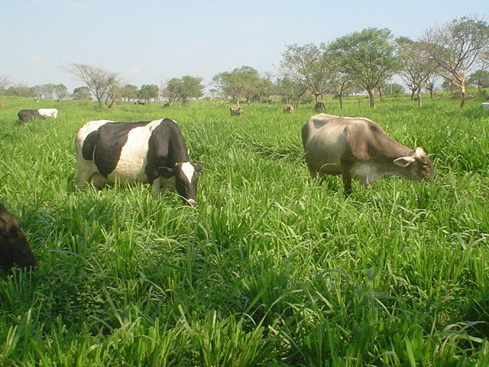
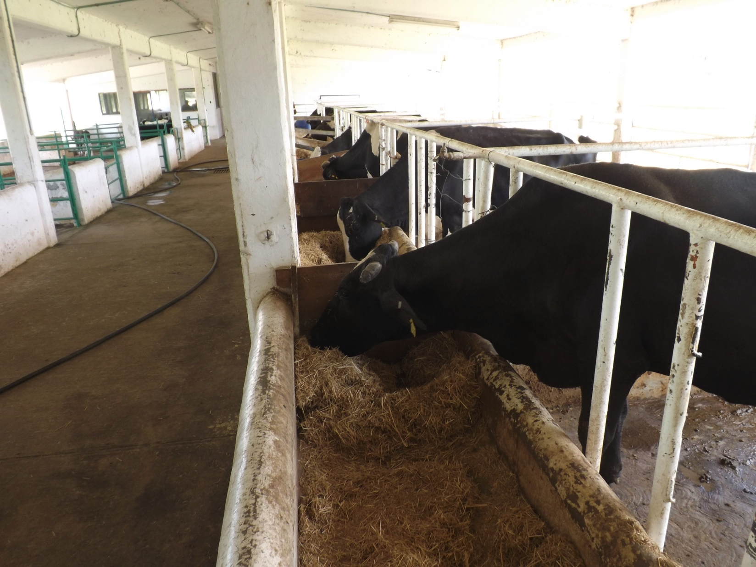
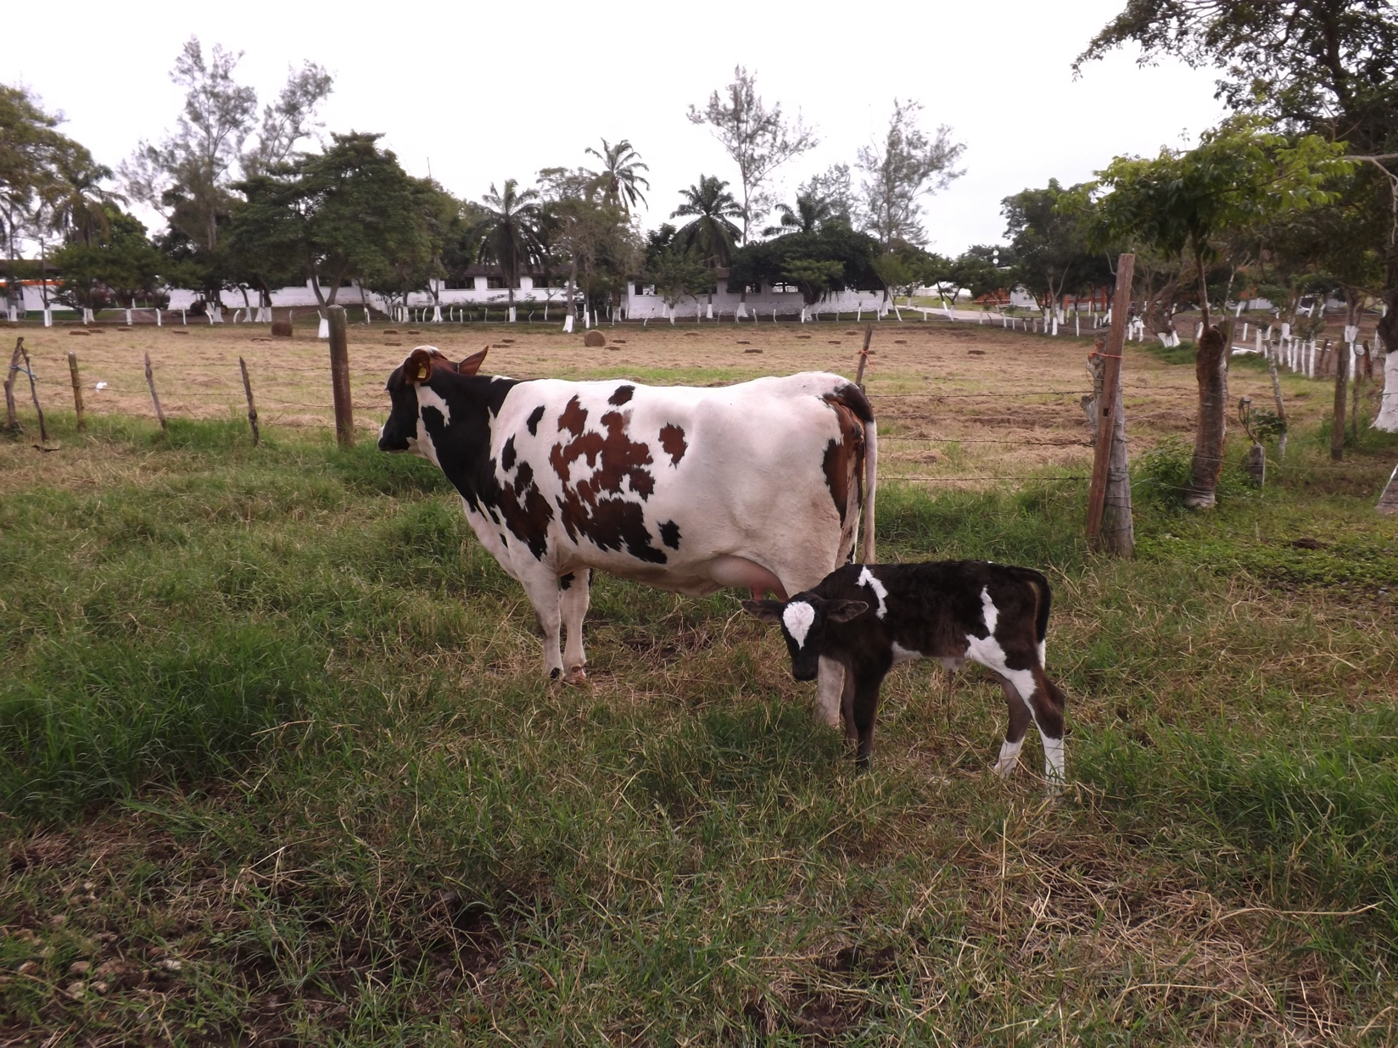
Variación en el consumo de FDN en vacas lactando en el trópico
Morales MOI¹, Juárez LFI¹, Montero LM², Hernández HVD², Cristóbal CO², Núñez HG³, Enríquez QJF²
¹FMVZ-UV, ²CE. La Posta-INIFAP, ³CE. La Laguna-INIFAP
INTRODUCCIÓN
RESULTADOS
En los sistemas estabulados de producción de leche se ha investigado mucho para minimizar la inclusión de fibra (FDN) y maximizar la utilización de granos en la dieta. Sin embargo, para intensificar la producción de leche en pastoreo hay que maximizar de manera eficiente el consumo de forraje. La fibra (FDN) contenida en los forrajes, es el principal componente en la dieta de vacas lactando en pastoreo. Por lo tanto, es necesario determinar la cantidad máxima de FDN que las vacas pueden consumir sin afectar producción de leche. Con este trabajo, se pretende conocer la capacidad de consumo de FDN de ganado lechero en el trópico.
MATERIAL Y MÉTODOS
El estudio se realizó en clima Aw caliente subhúmedo con temperatura y precipitación promedio anual de 25°C y 1,380 mm respectivamente.
Se utilizaron 24 vacas multíparas Holstein x Cebú, las cuales ingresaron al experimento 30 días antes del parto y fueron alojadas en corrales individuales hasta los 90 días de lactación. Durante el periodo preparto a las vacas se les ofreció concentrado (4 kg) con 16% de proteína cruda y 70% de nutrimentos digestibles; complementado con heno (Panicum máximum cv. Tanzania) a libertad. A partir del parto las vacas se asignaron a cada uno de los 3 tratamientos con 12, 10 y 8 kg de concentrado en base fresca y heno a libertad para los tratamientos 1, 2 y 3 respectivamente. En el Cuadro 1 se presenta la composición química del concentrado y del heno de Tanzania, y en el Cuadro 2 se muestra el arreglo de los tratamientos.
En el Cuadro 3 se resume el comportamiento de las vacas lactando consumiendo diferentes niveles de FDNe en la dieta. Las vacas que consumieron la dieta con 27% de FDNe (T2) conservaron mejor la condición corporal, aunque estas ventajas no se vieron reflejadas en mayor producción de leche. Sin embargo, las vacas del T1 que consumieron menos FDNe (23% en la dieta) tuvieron mayor producción de leche. No obstante, estas vacas perdieron CC. Las vacas del T3 produjeron menos leche y perdieron CC. Las vacas que presentaron cuerpo lúteo lo hicieron por primera vez a los 68 días posparto. Sin embargo, en los tratamientos 1 y 2 lo presentaron el 83% de las vacas y en el T3 solo el 41%. Las vacas con nivel bajo de concentrado, alcanzaron a comer más forraje (CVMS-F) que las vacas con nivel mediano y alto de concentrado en la dieta, pero no fue suficiente para compensar el nivel de consumo total de MS (CVMS-T) que mostraron las vacas con mediano y alto nivel de concentrado. El consumo total de MS (CVMS-T) expresado en términos metabólicos (g kg^{0.75}) es diferente (Tukey P ≤ 0.05) por el nivel de FDN en la dieta. Las vacas con menor FDN en la dieta consumen más MS, pero el consumo de FDN es mayor (59 g kg^{0.75}) para el T3.
El diseño experimental fue un análisis de varianza completamente al azar con 24 animales distribuidos en 3 tratamientos, cada uno con 8 repeticiones. Las variables independientes fueron consumo de MS y de FDN, y las variables dependientes fueron: días en leche (DL), peso vivo (PV), producción diaria de leche (L), condición corporal (CC), primer cuerpo lúteo posparto (CLPP). El modelo fue el siguiente: Y_{ij} = µ + t_{i} + ε_{ij.} Para obtener las medias mínimas cuadráticas, se usó el modelo MIXED de SAS para medidas repetidas, utilizando tratamiento como efecto fijo y vaca como efecto aleatorio. Las comparaciones de las medias ajustadas fueron por el método de Tukey (P≤0.05).
CONCLUSIONES
Vacas lactantes en el trópico tienen capacidad para consumir hasta (59 g kg^{0.75}) de FDNe en la dieta pero en detrimento de la producción de leche.
Con consumo de 51 g kg^{0.75} de FDNe es posible producir 15 kg de leche d⁻¹.
IMPLICACIONES
El reto es que una vez maximizado el consumo de FDNe en la dieta (59 g kg^{0.75}), ahora hay que maximizar la producción de leche.

